Slide 1
雲端運算期中報告
0524819 林旻毅

Slide 2
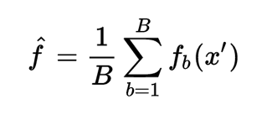
隨機森林樹(Randomforest)
在機器學習中，隨機森林是一個包含多個決策樹的分類器，並且其輸出的類別是由個別樹輸出的類別的眾數而定。

Slide 3
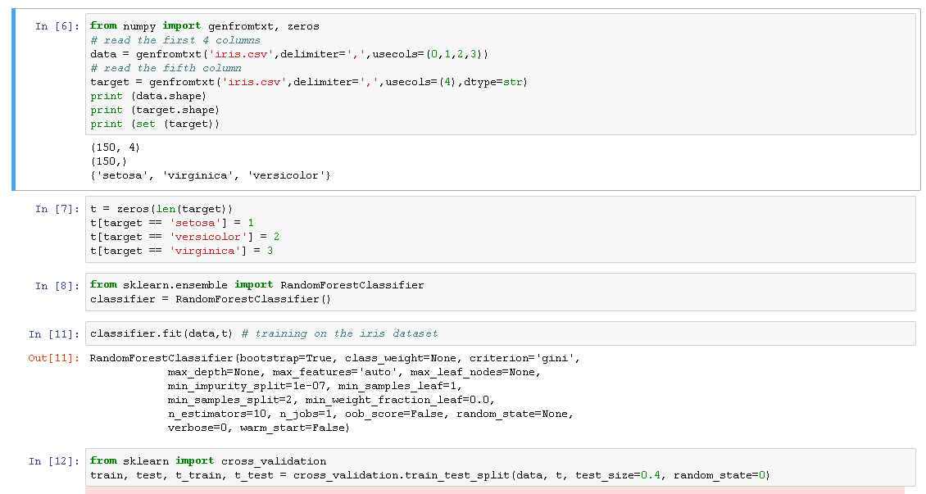

Slide 4
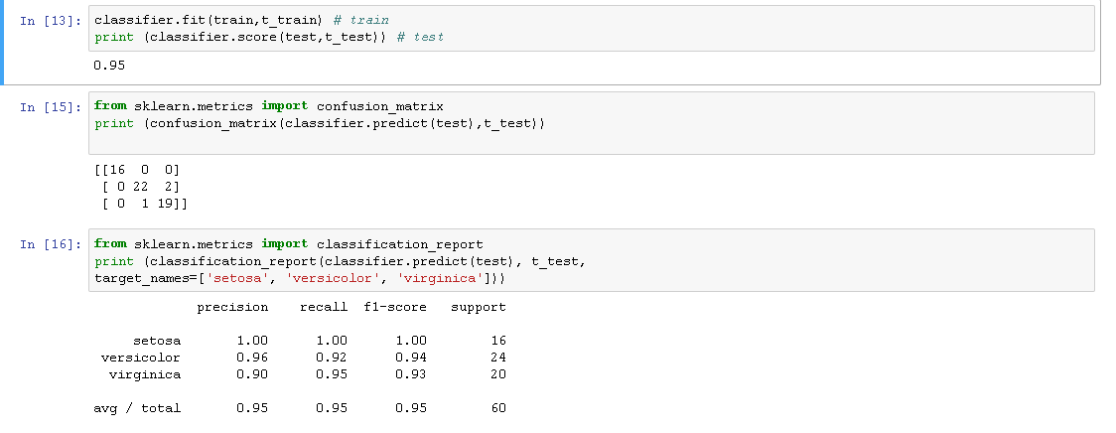

Slide 5
謝謝大家

